Slide 1


Slide 2
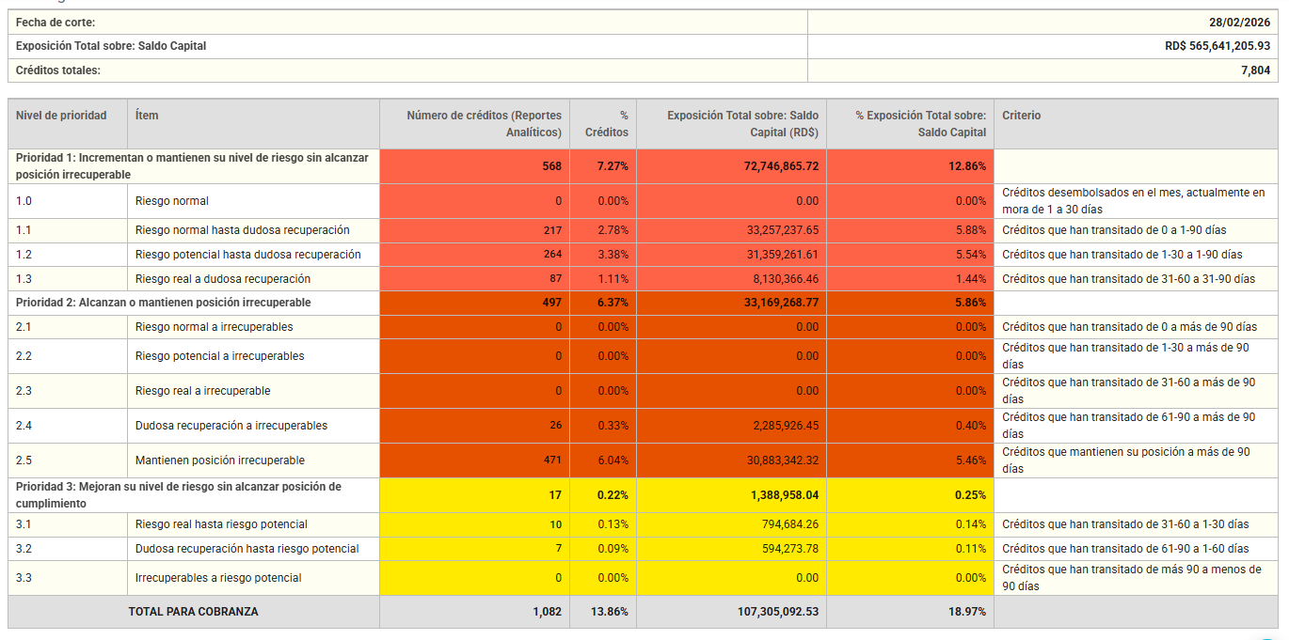
MÓDULO III · SESIÓN 5
Gestión de Cartera
y Cobranzas Preventivas
Objetivo: integrar la administración de cartera y la cobranza como mecanismos de control del riesgo.
Segmentación
Indicadores
Alertas
Cobranza preventiva
Mora
Punto de partida de la clase: segmentar la cartera, leer señales de deterioro y decidir acciones tempranas.
Notes:
[Sources] - Fuente interna: captura del reporte de segmentación de cartera proporcionada por el usuario. [/Sources]

Slide 3
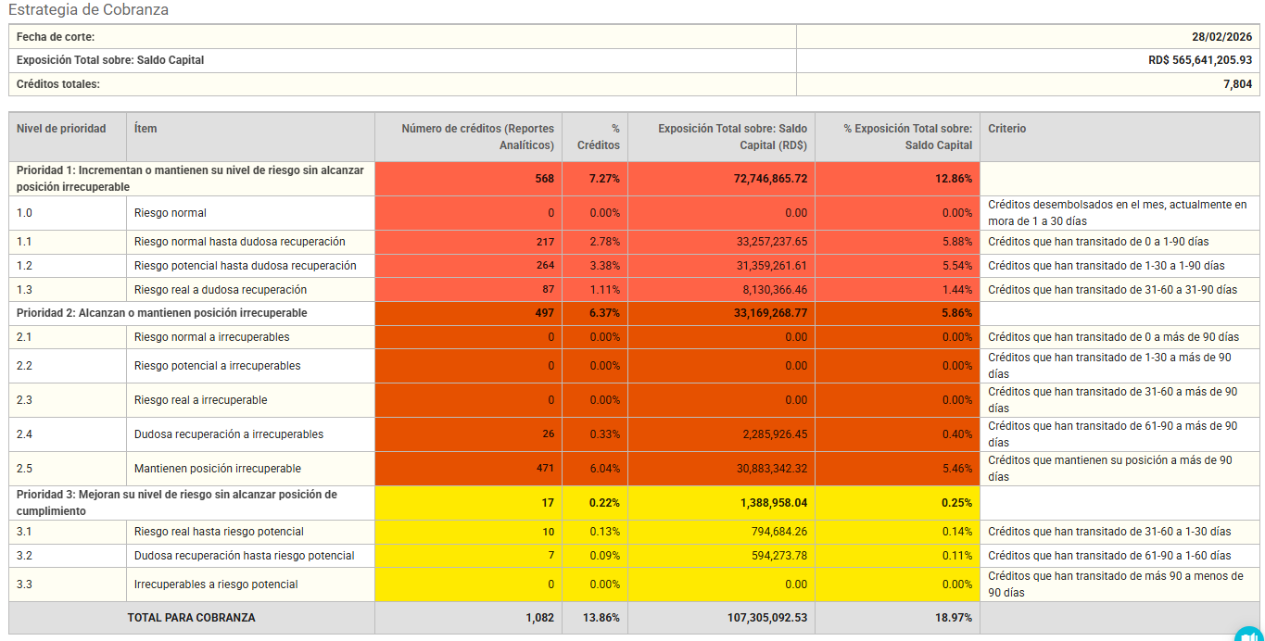
MÓDULO III · SESIÓN 5
Gestión de Cartera
y Cobranzas Preventivas
Mora
Punto de partida de la clase: segmentar la cartera, leer señales de deterioro y decidir acciones tempranas.
Fuente: Reporte generado con SHAR3000- producto tecnologico especializado para gestion de riesgos crediticios, contacto sdiaz@iqdatamodels.com
Notes:
[Sources] - Fuente interna: captura del reporte de segmentación de cartera proporcionada por el usuario. [/Sources]

Slide 4
Ruta de aprendizaje de la sesión
Cinco decisiones encadenadas: medir, priorizar, actuar y corregir.
Al final, el participante debe:
Interpretar indicadores de cartera y su tendencia.
Usar roll rates para anticipar el deterioro.
Proponer acciones preventivas de cobranza por segmento.
1
2
3
4
5
Segmentación
Calidad
Alertas
Preventiva
Mora / reestructura
Dónde está el riesgo
Qué tan sana está la cartera
Qué señales se deben seguir
Cómo actuar antes del deterioro
Qué hacer cuando el atraso persiste

Slide 5
1. Segmentación de cartera: ¿dónde atacar primero?
Fuente: Reporte generado con SHAR3000- producto tecnologico especializado para gestion de riesgos crediticios, contacto sdiaz@iqdatamodels.com
Notes:
[Sources] - Fuente interna: cifras tomadas de la captura del reporte de segmentación de cartera proporcionada por el usuario. [/Sources]

Slide 6
1. Segmentación de cartera: ¿dónde atacar primero?
Base del caso: reporte de cartera al 28/02/2026.
Cartera total
Créditos
Para cobranza
Lectura docente
RD$ 565.6 MM
7,804
RD$ 107.3 MM
saldo capital
operaciones
19.0% del saldo · 1,082 créditos
• Prioridad 1 concentra 67.8% del saldo en cobranza.
• Prioridad 2 aporta 30.9% y requiere estrategia de recuperación.
• Los rubros 1.1, 1.2 y 2.5 suman 89% del saldo en cobranza.
Saldo de cobranza por prioridad
Notes:
[Sources] - Fuente interna: cifras tomadas de la captura del reporte de segmentación de cartera proporcionada por el usuario. [/Sources]

Slide 7
2. Indicadores de calidad de cartera: stock antes del flujo
Primero describimos el tamaño del problema; luego analizamos la velocidad del deterioro.
% saldo en cobranza
% créditos en cobranza
Mix preventivo
Stock irrecuperable
19.0%
13.9%
69.1%
30.9%
107.3 / 565.6
1,082 / 7,804
(P1+P3) / cobranza
P2 / cobranza
Indicadores de stock recomendados para clase
Idea fuerza
PAR30 y PAR90: participación del saldo con atraso relevante.
Los indicadores de stock responden “¿qué tan grande es el problema hoy?”.
Los roll rates responden “¿hacia dónde se mueve la cartera?”.
Cobertura: provisiones / cartera vencida.
Concentración: exposición por segmento, producto o zona.
Tendencia: comparar mes actual contra 3 y 6 meses.
Secuencia didáctica sugerida: segmentar → medir stock → medir roll rates → decidir acciones.

Slide 8
3. Alertas tempranas y seguimiento
La alerta no es el dato: es la regla de decisión y la disciplina de seguimiento.
Diario / semanal
1
Semanal / quincenal
2
Mensual
3
Entrada a mora Vigente→1-30
Promesas incumplidas
Clientes sin contacto
Deterioro 1-30→31-60
Concentración por asesor o producto
Canal de cobro con menor efectividad
Vintage por cohorte
PAR30 / PAR90
Roll rates fuera de tolerancia
Regla de acción
Regla de acción
Regla de acción
contactar en <48 h y confirmar causa
escalar a supervisor y redefinir guion/canal
ajustar política, metas y priorización
Responsable: cobrador / analista
Responsable: supervisor
Responsable: riesgos + crédito
Sugerencia metodológica: cada alerta debe definir umbral, frecuencia, dueño y acción automática.

Slide 9
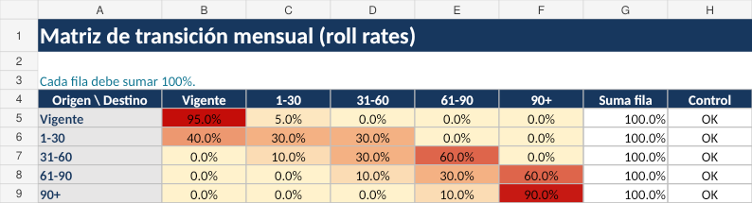
4. Roll rates: la matriz de transición
La suma de cada fila es 100%: cada estado de origen se distribuye entre destinos.
Lectura operativa
Entrada a mora
Vigente → 1-30
Indicador operativo para decidir acción temprana.
Curación
1-30 → Vigente
Indicador operativo para decidir acción temprana.
Deterioro
1-30 → 31-60
Indicador operativo para decidir acción temprana.
Arrastre
61-90 → 90+
Indicador operativo para decidir acción temprana.
Cómo leerla en clase
• Si la diagonal baja, la cartera se desestabiliza.
• Si las celdas a la derecha suben, el atraso avanza.
• Si las celdas a la izquierda suben, la gestión está recuperando.
Notes:
[Sources] - Fuente interna: plantilla de ejercicio generada para esta clase; vista de la hoja Matriz_Roll_Rates. [/Sources]

Slide 10
Indicadores con roll rates: ejemplo para el aula
Usaremos la plantilla en Excel para comparar el valor actual contra la meta.
Interpretación sugerida
Amarillo · Entrada a mora 5%
La cartera vigente empezó a deteriorarse.
Amarillo · Curación 40%
Se recupera, pero por debajo del nivel esperado.
Rojo · Deterioro 30%
La franja 1-30 no se estabiliza.
Rojo · Arrastre 60%
Demasiados casos pasan a 90+ días.
Decisión didáctica: si el flujo empeora antes de que suba demasiado el stock, la cobranza preventiva llega a tiempo.

Slide 11
5. Estrategias de cobranza preventiva por segmento
La segmentación define intensidad, canal, guion y objetivo de la gestión.
Prioridad 1
Prioridad 2
Prioridad 3
Incrementan o mantienen riesgo sin llegar a irrecuperable
Alcanzan o mantienen posición irrecuperable
Mejoran el riesgo, pero aún sin cumplimiento
Objetivo: cortar el paso a mora dura.
Objetivo: maximizar recuperación y decidir reestructura selectiva.
Objetivo: evitar recaída y consolidar la mejora.
contacto <48 h
negociación focalizada
seguimiento corto
recordatorio y promesa
revisión de capacidad
refuerzo del pago
normalización rápida
escalamiento / legal
monitoreo post-cura
KPI: curación y promesa cumplida
KPI: recuperado, convenio y roll a 90+
KPI: recaída y permanencia vigente

Slide 12
Manejo de mora y reestructuraciones
Reestructurar no es esconder la mora: es una decisión técnica con evidencia de viabilidad.
1. Diagnóstico
2. ¿Problema temporal?
3. Tratamiento
4. Seguimiento
DPD ( day past due o dias de atraso), causa, voluntad y capacidad de pago.
Sí: flujo presionado pero cliente viable.
Convenio corto o reestructura con condiciones nuevas.
Monitoreo 30-60-90 días y gatillo de recaída.
Limites de política
• Documentar causa y capacidad de pago. • No capitalizar atrasos sin una nueva fuente de pago. • Medir la reestructura por desempeño posterior, no por formalización.
Si el cliente no es viable, la decisión cambia de “rehabilitar” a “recuperar”.

Slide 13
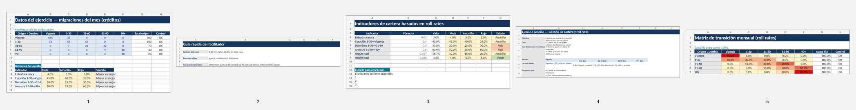
Ejercicio práctico en Excel
Entregable de clase: matriz de transición + semáforo + tres acciones preventivas.
Pasos para el participante
1
Ajuste las migraciones del mes en la hoja “Datos”.
2
Revise la hoja “Matriz_Roll_Rates” y confirme que cada fila sume 100%.
3
Lea la hoja “Indicadores” y clasifique verde / amarillo / rojo.
4
Escriba tres acciones preventivas y justifique la prioridad.
Producto final esperado:
interpretación de roll rates + plan corto de cobranza preventiva.
La plantilla queda lista para modificar datos y repetir el análisis en clase.
Notes:
[Sources] - Fuente interna: plantilla de ejercicio generada para esta clase; vistas de las hojas del archivo de ejercicio. [/Sources]

Slide 14


Slide 15


